Slide 1
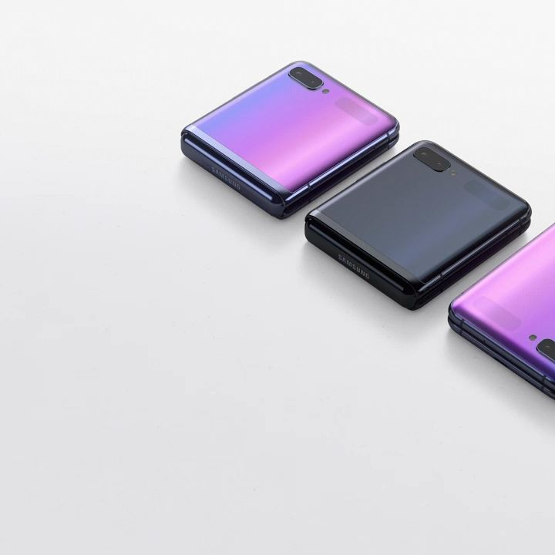
QFD를 이용한
폴더블 스마트폰 추후 모델 예측
3조 | 김한준 김다솔 전혁진 박혜원 류혜린

Slide 2

INDEX
1
연구배경 및 목적
2
연구방법 및 과정
3
연구한계 및 의의

Slide 3
STEP1. 연구배경 및 목적

Slide 4
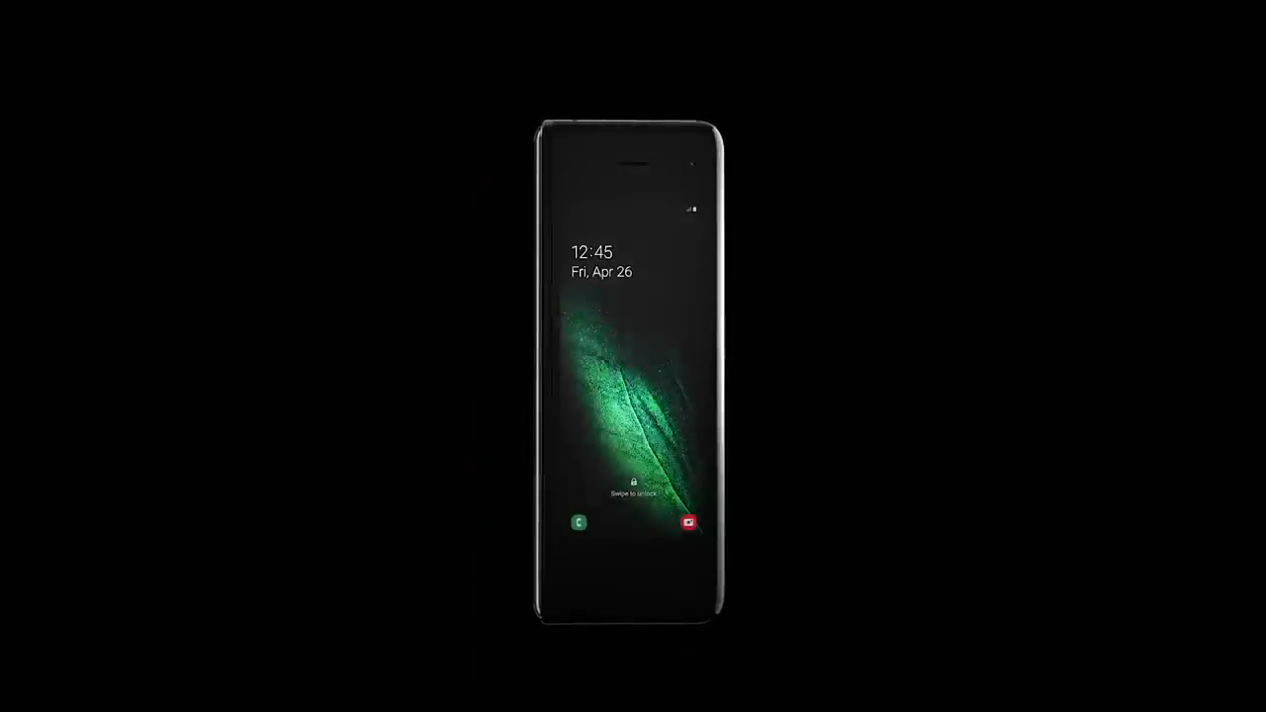
Foldable smartphone
디스플레이 자체를 접을 수 있는
‘플렉서블 디스플레이’ 기술을 탑재한 스마트폰
* 2개의 디스플레이를 겹치고 펴는 폴더폰과 다른 방식

Slide 5
1. 연구배경 및 목적
(1) 폴더블폰 등장배경
핸드폰 시장 침체
2007~2015 스마트폰 중심으로 휴대폰 시장 성장 cf. 2007 아이폰 시장출시
2016년 이후 3년간 판매가 연속 감소, 이후 수요부진 전망
새로운 수익모델 필요
상향 평준화된 스마트폰 시장에서 혁신기업 이미지 구축
중저가 스마트폰은 다수의 경쟁자 존재
폴더블 폰은 신기술 고가전략으로 차별화 가능
신규 콘텐츠 등장
5G 상용화로 다양한 컨텐츠 등장 (미디어 서비스 증가)
초고해상도 콘텐츠 및 AR/VR, 클라우드 게임 등 IT 라이프 일상화
폴더블폰은 큰 화면과 고사양으로 신규 킬러 컨텐츠 구동에 최적
Notes:
따라서 침체되어 가는 핸드폰 시장에 혁신에 적합한 폴더블 폰은 시장의 주목을 받게 되었습니다.

Slide 6
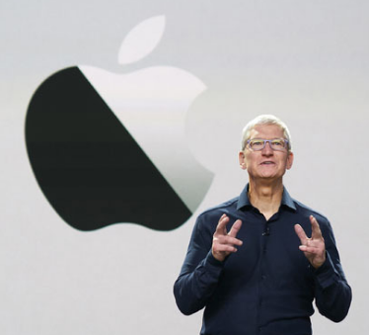
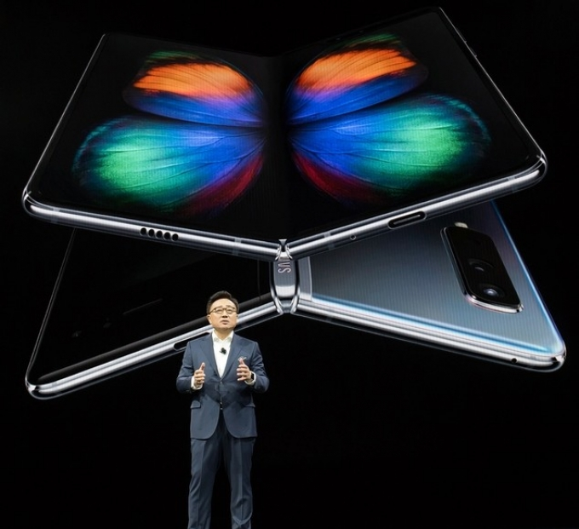
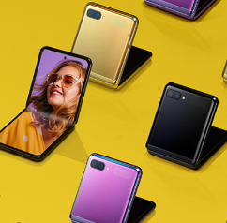
1. 연구배경 및 목적
(2) 폴더블폰 출시연혁
9월 갤럭시 Z폴드 출시
11월 화웨이 Mate X 출시
구글, 애플
폴더블폰 출시 예상
2019
2020
2021
2월 갤럭시 Z플립 , 모토로라 RAZR 출시
3월 화웨이 Mate Xs 출시
9월 갤럭시 Z폴드2 출시
*) 위의 폴더블 폰 외에도 MS의 서피스듀오, Royole 등 출시
글로벌 시장에선 삼성과 화웨이가 가장 선두주자로 위치

Slide 7
1. 연구배경 및 목적
(3) 삼성 폴더블폰 시장분석
삼성 폴더블 폰 출하량 기업 1위 전망
5000
전세계 폴더블폰 출하량
4440
삼성 폴더블폰 출하량
4000
부품 경쟁력 우위
폴더블 유기발광다이오드(OLED) 패널 생산 가능한 회사 삼성 디스플레이, LG디스플레이, BOE, 3개 회사가 전부. 이 중에서도 삼성을 제외한 두 회사는 수급율이 낮음
시장 선도기업
2019년, 2020년 모두 화웨이나 모토로라 등을 제치고 폴더블 폰 판매량에 있어서 선두주자를 차지. 각종 IT언론에서도 품질 및 기술력 인정
3000
2230
2000
1710
1320
1000
660
440
단위
만대
60
50
2019년
2020년
추정치
2021년
추정치
2022년
추정치
자료: 하이투자증권
<폴더블폰 글로벌 시장 판매량 전망>

Slide 8
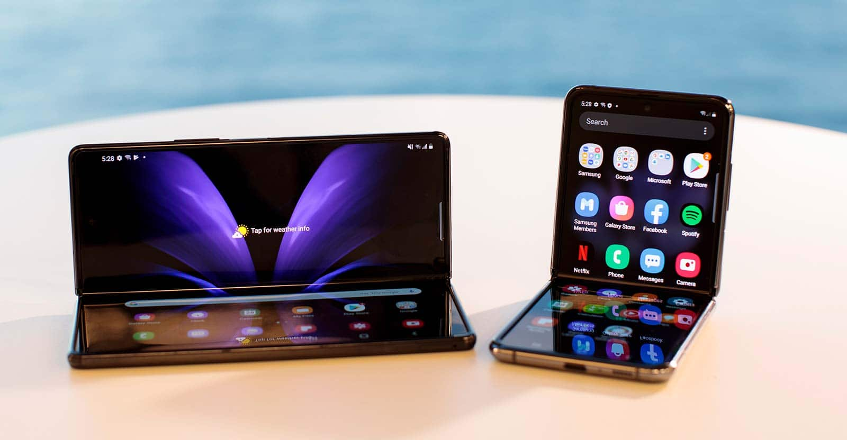
1. 연구배경 및 목적
(4) 분석 폴더블폰 선정
삼성 갤럭시 Z flip
▫ 20.02.14~ 국내 출시
: 국내를 시작으로 글로벌 순차 출시
▫ 클램쉘 폼펙터
▫ 9월 5G 모델 출시
삼성 갤럭시 Z fold 2
▫ 20.09.18~ 전세계 출시
: 미국, 싱가포르, 유럽 주요국가 등 80개국
▫ 인폴딩 방식
▫ 업그레이드로 더 넒어짐
: 펼쳤을 때 7.6 inch

Slide 9
1. 연구배경 및 목적
엔지니어 입장
(5) QFD 전개과정
(5)
기술특성들 간의 관계
: 고객의 요구가 최종 제품과 서비스에 충실히 반영되도록 하여
고객의 만족도를 극대화하는데 초점을 맞추고 있는 품질경영의 방법론 중 하나
(2)
기술특성 추출
→ 고객의 요구에서 출발하여 이를 제품으로 만들어 내는 과정까지의 일련의 활동
(1)
고객 요구사항
(사용상 문제점)
(1)*
요구사항
중요도
(3)
요구사항 – 기술특성 간
상관관계 평가
(품질표 작성)
사용자 입장
(4)
목표치 설정

Slide 10
1. 연구배경 및 목적
(6) 기존 QFD와의 차별적 프로세스
고객요구 파악
설문조사, 인터뷰 등을
통해 고객 Needs 파악
요구품질 중요도는
고객에게 직접 받거나,
힘들 경우 AHP기법 적용
13개의 커뮤니티 리뷰 게시판 리뷰 데이터 수집
(*문장이 아닌 토픽으로 분할)
요구품질 중요도는
파이썬 회귀 분석을 사용하여
고객 만족 가중치 도출
기술특성 추출
선정된 주요 토픽들을
관련 특허식으로 작성
주요 특허에서 ‘발명효과’ 참고
각 토픽들의 기술적 특성 추출
내부 전문가들에 의한
기술특성을 추출
*고객요구품질 참조

Slide 11
1. 연구배경 및 목적
(6) 기존 QFD와의 차별적 프로세스
품질표 작성
기술특성 전문가들이 모여서
고객의 요구사항과
기술 특성간 관계 정도 판정
상호관계 평가는 관련 부서
전문가들의 합의로 결정
토픽 별 주요 특허를 통한
상호 연관성 파악
*특허의 발명효과 참조
목표치 설정
기술 특성들의 우선순위를
면밀히 분석하여 목표치 설정
목표치가 결정된 기술 특성은
해당 설계팀으로 개발 의뢰
헤도닉 가격 분석 실행
X요인 변화에 따른 가격 예측
QFD와 연계하여 목표치 도출

Slide 12
STEP2. 연구방법 및 과정
고객요구파악 | 기술특성추출 | 품질표작성

Slide 13
2. 연구방법 및 과정
(1) 고객요구파악
: 폴더블폰 리뷰 데이터 수집
: 폴더블폰 리뷰 데이터 수집
→ 리뷰 데이터 네트워크 분석
→ 요구사항 중요도 도출
데이터 수집
 | 1차 분석 | 2차 분석
Galaxy Z Fold 2 | 약 2500문장 | 약 3600문장
Galaxy Z Flip | 약 2000문장 | 약 2500문장
▫ 국내 : 쿠팡, 11번가, 삼성, 하이마트, 네이버 카페/블로그, 네이버 쇼핑, 미니기기 코리아, 유튜브
▫ 해외 : 아마존, GSMARENA, BESTBuy, AT&T
* 스마트폰 출시일 기준 이후의 데이터로 수집
데이터 전처리
▫ 네이버 블로그/카페 : 크롤링 및 전처리
▫ 그 외 : 직접 읽고 엑셀에 기록
더 높은 정확성을 위해 문장 세분화 및 불필요 문장 요소 제거 등으로 보완 작업 진행
Notes:
고객 니즈 파악을 위해 리뷰데이터 수집

Slide 14
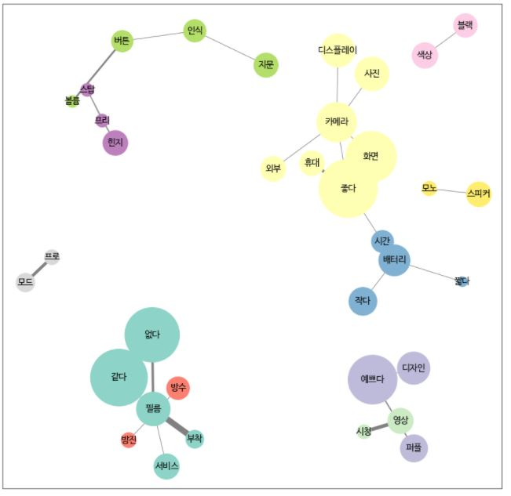
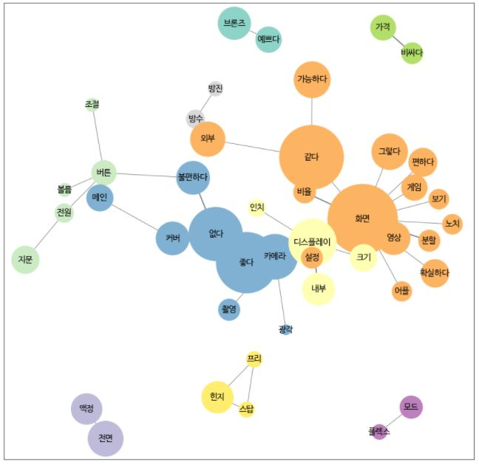
2. 연구방법 및 과정
(1) 고객요구파악
: 폴더블폰 리뷰 데이터 수집
→ 리뷰 데이터 네트워크 분석
→ 요구사항 중요도 도출
갤럭시 Z 플립
갤럭시 Z 폴드 2
Notes:
수집한 리뷰 데이터를 네트워크 분석을 해서 최종 요구사항을 도출하고자 함.
단어 개수와 원의 크기가 비례하게 나타나고, 노드의 굵기는 얼마나 동시에 나오느냐 즉, weight에 비례하게 나타난다.

Slide 15
2. 연구방법 및 과정
(1) 고객요구파악
: 폴더블폰 리뷰 데이터 수집
→ 리뷰 데이터 네트워크 분석
→ 요구사항 중요도 도출
최종 고객 요구사항
갤럭시 Z 폴드2
갤럭시 Z 플립
화면 | 분할
 | 비율
 | 영상
 | 필름
카메라 | 촬영
지문 | 전원
힌지 | 프리스탑
부가기능 | 방수
 | 방진
화면 | 분할
 | 비율
 | 영상
 | 필름
카메라 | 촬영
지문 | 전원
힌지 | 프리스탑
부가기능 | 방수
 | 방진
배터리 | 용량
스피커 | 모노

Slide 16
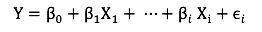
2. 연구방법 및 과정
(1) 고객요구파악
: 폴더블폰 리뷰 데이터 수집
→ 리뷰 데이터 네트워크 분석
→ 요구사항 중요도 도출
ln
전체 리뷰 중 긍정적인 표현 수
각 요구속성들의 긍정적인 리뷰 수
각 요구속성이 고객의 만족도에 얼마나 영향을 미치는지 를 알아봄
→ 고객이 남긴 긍정적인 표현의 리뷰
예) 좋다, 편하다, 예쁘다, 괜찮다, 고급스럽다, 만족스럽다 등
고객
요구사항
속성
긍정형용사
동시 발생 빈도 데이터 사용
Notes:
각 요구사항들의 중요도를 도출해야하는 부분 -> 회귀분석을 통해 가중치로 산출

Slide 17
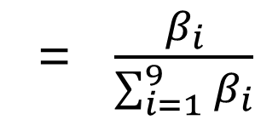
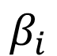
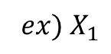
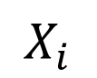
2. 연구방법 및 과정
(1) 고객요구파악
: 폴더블폰 리뷰 데이터 수집
→ 리뷰 데이터 네트워크 분석
→ 요구사항 중요도 도출
예) 갤럭시 폴드2
ln
화면 | 분할
 | 비율
 | 영상
 | 필름
카메라 | 촬영
지문 | 전원
힌지 | 프리스탑
부가기능 | 방수
 | 방진
전체 리뷰 중 긍정적인 표현 수
$$X_{i}$$
: 각 요구속성들의 리뷰 + 긍정적인 리뷰 수
$$ex) X_{1}$$
: 분할에 대한 리뷰 중, 긍정적인 리뷰 수
= $\frac{β_{i}}{\sum_{i=1}^{9}{β_{i}}}$
$$β_{i}$$
각 요구속성들의 가중치
<고객 요구속성>
Notes:
각 요구사항들의 중요도를 도출해야하는 부분 -> 회귀분석을 통해 가중치로 산출

Slide 18
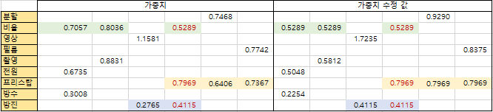
2. 연구방법 및 과정
(1) 고객요구파악
: 폴더블폰 리뷰 데이터 수집
→ 리뷰 데이터 네트워크 분석
→ 요구사항 중요도 도출
① 갤럭시 폴드2
비율, 전원, 방수 / 비율, 촬영 / 영상, 방진 /
비율, 방진, 프리스탑 / 분할, 프리스탑 / 필름, 프리스탑
화면 | 분할
 | 비율
 | 영상
 | 필름
카메라 | 촬영
지문 | 전원
힌지 | 프리스탑
부가기능 | 방수
 | 방진
<고객 요구속성>
Notes:
각 요구사항들의 중요도를 도출해야하는 부분 -> 회귀분석을 통해 가중치로 산출

Slide 19
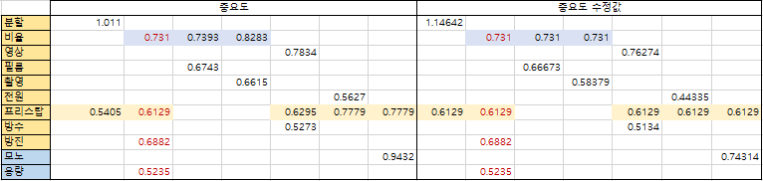
2. 연구방법 및 과정
(1) 고객요구파악
: 폴더블폰 리뷰 데이터 수집
→ 리뷰 데이터 네트워크 분석
→ 요구사항 중요도 도출
② 갤럭시 플립
프리스탑, 분할 / 비율, 방진, 프리스탑, 용량 / 비율, 필름 /
비율, 촬영 / 영상, 프리스탑, 방수 / 프리스탑, 전원 / 프리스탑, 모노
화면 | 분할
 | 비율
 | 영상
 | 필름
카메라 | 촬영
지문 | 전원
힌지 | 프리스탑
부가기능 | 방수
 | 방진
배터리 | 용량
스피커 | 모노
<고객 요구속성>
Notes:
각 요구사항들의 중요도를 도출해야하는 부분 -> 회귀분석을 통해 가중치로 산출

Slide 20
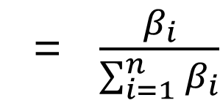
2. 연구방법 및 과정
(1) 고객요구파악
: 폴더블폰 리뷰 데이터 수집
→ 리뷰 데이터 네트워크 분석
→ 요구사항 중요도 도출
= $\frac{β_{i}}{\sum_{i=1}^{n}{β_{i}}}$
각 요구속성들의 가중치
<갤럭시 폴드 2>
<갤럭시 플립>
Notes:
각 요구사항들의 중요도를 도출해야하는 부분 -> 회귀분석을 통해 가중치로 산출

Slide 21
2. 연구방법 및 과정
(1) 고객요구파악
: 폴더블폰 리뷰 데이터 수집
→ 리뷰 데이터 네트워크 분석
→ 요구사항 중요도 도출
화면 | 분할 | 0.142
 | 비율 | 0.081
 | 영상 | 0.264
 | 필름 | 0.128
카메라 | 촬영 | 0.089
지문 | 전원 | 0.077
힌지 | 프리스탑 | 0.122
부가기능 | 방수 | 0.034
 | 방진 | 0.063
화면 | 분할 | 0.155
 | 비율 | 0.099
 | 영상 | 0.103
 | 필름 | 0.090
카메라 | 촬영 | 0.079
지문 | 전원 | 0.060
힌지 | 프리스탑 | 0.083
부가기능 | 방수 | 0.069
 | 방진 | 0.093
배터리 | 용량 | 0.100
스피커 | 모노 | 0.071
<갤럭시 폴드 2>
<갤럭시 플립>
Notes:
각 요구사항들의 중요도를 도출해야하는 부분 -> 회귀분석을 통해 가중치로 산출

Slide 22
2. 연구방법 및 과정
(2) 기술특성추출
: 고객 요구사항 특허 검색식으로 전환
→ 특허 발명효과를 기술특성으로 전환
: 고객 요구사항 특허 검색식으로 전환
화면 | 분할 | 0.142
 | 비율 | 0.081
 | 영상 | 0.264
 | 필름 | 0.128
카메라 | 촬영 | 0.089
지문 | 전원 | 0.077
힌지 | 프리스탑 | 0.122
부가기능 | 방수 | 0.034
 | 방진 | 0.063
스마트폰 : (휴대폰+스마트폰+단말기+폰+모바일)
화면 : (화면+디스플레이+display+screen+스크린)
분할 : (화면분할+영역분할+분할+폴더블+듀얼+flexible)
(휴대폰+스마트폰+단말기+폰+모바일) *
(화면+디스플레이+display+screen+스크린) *
(화면분할+영역분할+분할+폴더블+듀얼+flexible)
Notes:
각 요구사항들의 중요도를 도출해야하는 부분 -> 회귀분석을 통해 가중치로 산출

Slide 23
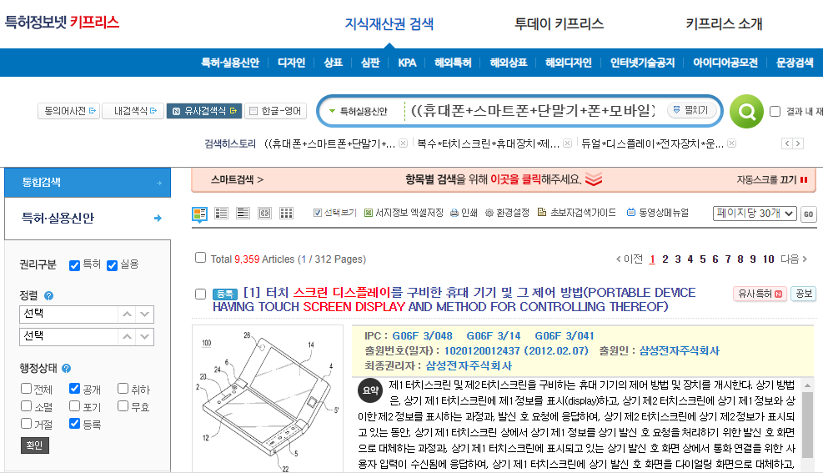
2. 연구방법 및 과정
(2) 기술특성추출
: 고객 요구사항 특허 검색식으로 전환
→ 특허 발명효과를 기술특성으로 전환
Notes:
각 요구사항들의 중요도를 도출해야하는 부분 -> 회귀분석을 통해 가중치로 산출

Slide 24
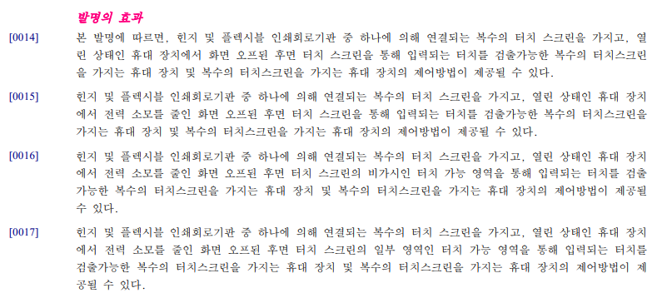
2. 연구방법 및 과정
(2) 기술특성추출
: 고객 요구사항 특허 검색식으로 전환
→ 특허 발명효과를 기술특성으로 전환
주요 특허들의 발명효과들을 모아서 카테고리로 분류 → 기술특성을 추출
Notes:
각 요구사항들의 중요도를 도출해야하는 부분 -> 회귀분석을 통해 가중치로 산출

Slide 25
2. 연구방법 및 과정
(2) 기술특성추출
: 고객 요구사항 특허 검색식으로 전환
→ 특허 발명효과를 기술특성으로 전환
예) 배터리
발명 효과 | 용량 개선 (확보) | 팽창/ 폭발 방지 | 배터리 성능 향상 | 충전속도 증가 | 배터리 수명연장 | 배터리 정보표시 | 전압차이 최소화 | 배터리 손상방지 | 배터리 과열방지 | 합
빈도수 | 4 | 1 | 2 | 2 | 16 | 1 | 1 | 2 | 5 | 34
기기보호 | 유연한 설계 | 디자인 개선 | 비용절감 | 편의성 증가 | 오류방지 | 성능개선 | 프로세스 단축 | 제품 수명연장 | 전력소모 감소
Notes:
각 요구사항들의 중요도를 도출해야하는 부분 -> 회귀분석을 통해 가중치로 산출

Slide 26
2. 연구방법 및 과정
(3) 품질표 작성
: 특허를 통한 상호관계 정의
: 특허를 통한 상호관계 정의
→ 상호관계 점수 산정
→ 상호관계 점수 해석
예) 화면 영상
→ [화면 영상]이 발명의 주요 효과로 들어간 특허 50개 추출
기기보호 1 | 유연한 설계 2 | 디자인 개선 3 | 비용절감 4 | 편의성 증가 5 | 오류방지 6 | 성능개선 7 | 프로세스 단축 8 | 제품 수명연장 9 | 전력소모 감소 10
8 | 5 | 4 |  | 25 | 2 | 16
특허제목 | 출원일 | 내용
듀얼 디스플레이를 가지는 전자 장치 및 이의 운용 방법 | 2016/10/11 | ﻿듀얼 디스플레이를 채용한 전자 장치의 지정된 기능 실행과 관련한 부가 정보의 출력 및 기능 실행 제어를 보다 용이하게 처리할 수 있도록 지원
통합된 접지 구조를 포함하는 폴더블 전자 장치 | 2019/02/19 | 힌지 구조체가 제품 외관으로 노출되는 정도를 최소화할 수 있으며, 폴더블 전자 장치를 펼쳤을 때 전체 면적 대비 화면비가 극대화
⋮ | ⋮ | ⋮
⋮ | ⋮ | ⋮
5
3,7
⋮
⋮
Notes:
각 요구사항들의 중요도를 도출해야하는 부분 -> 회귀분석을 통해 가중치로 산출

Slide 27
2. 연구방법 및 과정
(3) 품질표 작성
: 특허를 통한 상호관계 정의
→ 상호관계 점수 산정
→ 상호관계 점수 해석
예) 화면 영상
기기보호 1 | 유연한 설계 2 | 디자인 개선 3 | 비용절감 4 | 편의성 증가 5 | 오류방지 6 | 성능개선 7 | 프로세스 단축 8 | 제품 수명연장 9 | 전력소모 감소 10
8 | 5 | 4 |  | 25 | 2 | 16
0.16 | 0.10 | 0.08 |  | 0.50 | 0.04 | 0.32
0.5 이상 : 절대적인 관련 → ◎
0.1~0.5 미만 : 관련 있음 → ○
0.1 미만 : 약한 관련 있음 → △
그 외 : 표시하지 않음
Notes:
각 요구사항들의 중요도를 도출해야하는 부분 -> 회귀분석을 통해 가중치로 산출

Slide 28
2. 연구방법 및 과정
(3) 품질표 작성
: 특허를 통한 상호관계 정의
→ 상호관계 점수 산정
→ 상호관계 점수 해석
: 상세한 기술 특성 반영 by 제품의 생산공정, 제품 기술에 대한 자료
갤럭시 Z 폴드
갤럭시 Z 플립, 폴드2
화면 | 분할
 | 비율
 | 영상
 | 필름
카메라 | 촬영
⋮ | ⋮
전원버튼과 지문버튼 분리
CPI(투명 폴리이미드) 커버윈도
힌지 (각도 조절 X)
전원버튼과 지문버튼 일체형
UTG(초박막 강화유리) 커버윈도
프리스탑 힌지 (각도 조절 O)
COVER
DISPLAY
플립 : 커버 디스플레이 단순 활용, 문자·전화 확인 & 카메라
폴드2 : 커버 디스플레이 다용도 활용, 기존 스마트폰과 동일 기능
Notes:
다만 특허만을 통해서 고객요구와 기술특성을 연결시키는 데에는 폴드2와 플립의 기술적 특성의 차이를 반영하기 어렵다는 한계가 있습니다.
때문에 갤럭시 Z플립과 폴드2의 보다 상세한 기술 특성을 반영하기 위해 제품의 생산공정과 제품 기술에 대한 자료 역시 참고하였습니다.
가장 먼저 출시한 갤럭시 Z폴드와 비교해, Z플립은 힌지와 전원버튼, 커버윈도 등에서 훨씬 개선되어 출시되었습니다. 그리고 폴드2 역시도 플립과 동일한 스펙을 가진 것을 확인할 수 있습니다. 갤럭시 Z폴드2는 플립 출시이후 제작되었고, 플립의 생산기지인 삼성 구미사업장에서 동일하게 생산된 것으로 보아 Z플립에 사용되는 부품과 생산공정이 폴드2에도 적용된다고 예측할 수 있었습니다.
다만 커버 디스플레이의 기능 면에선 두 스마트폰 간의 극명한 차이를 보였습니다. 플립은 단순히 문자나 전화를 확인하고, 촬영을 하는 기능에
그쳤다면 폴드2와 같은 경우, 커버 디스플레이를 통해 기존 스마트폰에서 사용하던 어플들을 모두 사용할 수 있어 높은 편리성을 제공합니다.
때문에 화면의 ‘분할과 영상’ 기능에 있어서 폴드2와 플립 간의 상관관계에서 차이가 있을 거라 예상되며, 이를 최종 QFD에 반영하였습니다.

Slide 29
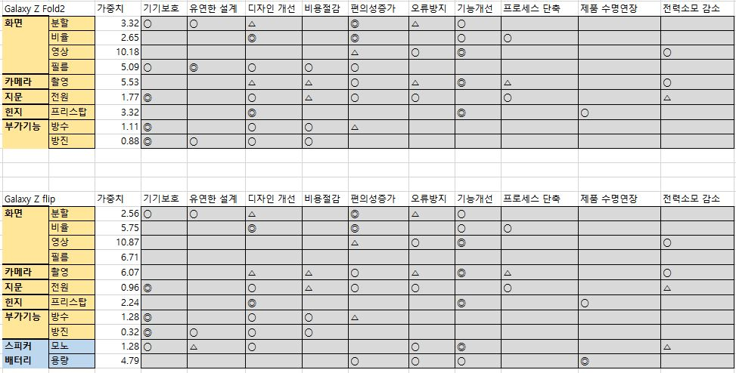
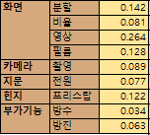
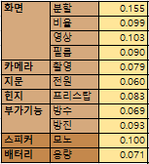
2. 연구방법 및 과정
(3) 품질표 작성
: 특허를 통한 상호관계 정의
→ 상호관계 점수 산정
→ 상호관계 점수 해석
: 갤럭시 Z 폴드2
: 갤럭시 Z 플립

Slide 30
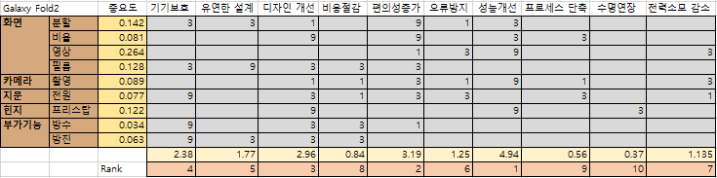
2. 연구방법 및 과정
(3) 품질표 작성
: 특허를 통한 상호관계 정의
→ 상호관계 점수 산정
→ 상호관계 점수 해석
① 갤럭시 폴드2
*) △ : 1, ○ : 3, ◎ : 9
1
2
영상의 성능 개선을 가장 중요한 CTQ로 선정
*CTQ : 핵심 품질 특성
Notes:
최종 QFD를 통해 도출된 상관점수와 앞서 도출한 중요도를 가중평균하여 계산하면 다음과 같은 결과를 보실 수 있습니다.
10가지의 기술특성 중 ‘성능 개선’의 기술 특성이 압도적으로 높은 점수를 자랑하는 걸 볼 수 있다. 즉, 고객의 요구속성에 맞추어
기술을 개선한다 할 때 가장 우선적으로 ‘성능을 개선’하는 데 중점을 두어야 한다는 걸 알 수 있습니다.
다만 이때 모든 고객의 요구 사항에 대한 성능을 개선하기보다, 중요도가 높은 즉, 우선순위가 큰 고객 요구속성을 먼저 개선해야 됩니다.
때문에 관계행렬에서 성능개선의 열 중에서 중요도가 높은 고객 요구사항을 뽑아냈을 때, 1순위가 영상, 2순위가 힌지로 도출됨에 주목할 수 있습니다.
이를 토대로 저희는 가장 중요한 CTQ를 영상의 성능개선으로 도출하였습니다.

Slide 31
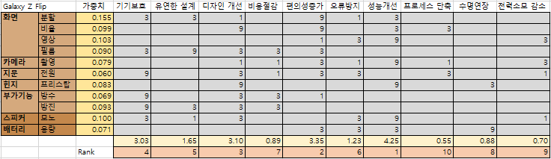
2. 연구방법 및 과정
(3) 품질표 작성
: 특허를 통한 상호관계 정의
→ 상호관계 점수 산정
→ 상호관계 점수 해석
② 갤럭시 플립
*) △ : 1, ○ : 3, ◎ : 9
1
2
영상의 성능 개선을 가장 중요한 CTQ로 선정

Slide 32
STEP3. 연구결과 및 의의와 한계
목표치설정

Slide 33


3. 연구결과 및 의의와 한계
(1) 연구결과
헤도닉 가격 분석
_ 데이터 전처리
헤도닉 가격 분석
_ 다중 회귀분석
목표치 설정 :
헤도닉 가격 분석
_ 데이터 전처리
→
→
QFD와 연계하여 목표치 설정
헤도닉
가격분석
스마트폰 가격
각 요인들의 가치
스마트폰의 하드웨어 및 소프트웨어적 요인
가능한 모든 속성으로 가격(재화)을 분해
분석의 신뢰성을 높이기 위해 X와 Y 모두 0에서 1 사이로 정규화
도출된 각 개별 속성들의 가치를 QFD와 연계
Notes:
가능한 모든 속성으로 재화를 분해하여 각각의 속성에 대한 가치를 설정하는 이론
다중 회귀 분석과 방법은 동일하나, 가격 추정 및 해석 방법에 중점을 둠
Y는 스마트폰의 가격, X는 스마트폰의 가격에 영향을 미치는 하드웨어 및 소프트웨어 요인

Slide 34
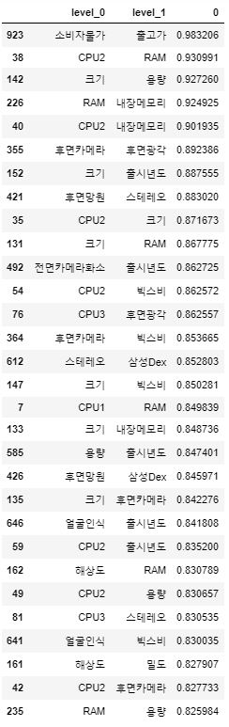
3. 연구결과 및 의의와 한계
(1) 연구결과_목표치 설정 :
헤도닉 가격 분석
_ 데이터 전처리
→
헤도닉 가격 분석
_ 다중 회귀분석
→
QFD와 연계하여 목표치 설정
스마트폰의 하드웨어 및 소프트웨어적 요인
스마트폰 가격
: 갤럭시 S·Z·Note 시리즈 스마트폰 51개 종의 출고가 Data를 사용
➔ X 요인 중에 시간을 추가하고 통제변수로 두어 물가 상승을 고려함
CPU1 | CPU2 | CPU3 | GPU | (화면)크기 | 해상도 | 밀도 | 무게 |  | 두께
RAM | ROM | SD card | 방수방진 | 후면카메라 개수 | 후면 화소 | 망원 | 광각 | 출시 년도 | 전면 화소
얼굴인식 | 지문인식 | 빅스비 | 삼성페이 | (배터리) 용량 | 스테레오 | S펜 | 주사율 |  | Foldable
1차
2차
크기 | 두께 | RAM
후면카메라 개수 | 폴더블 | 출시년도
* 갤럭시 A 시리즈는 같은 스펙에서도 저가 모델로 출시되는 경우가 많아 분석에서 제외
* ‘휴대폰 카메라와 디지털 카메라의 화소의 헤도닉 가격비교’ 논문 및 기타 논문 참고
피어쓴 상관관계
Notes:
Y는 스마트폰의 가격, X는 스마트폰의 가격에 영향을 미치는 하드웨어 및 소프트웨어 요인
갤럭시 A 시리즈는 같은 스펙에서도 저가 모델로 출시되는 경우가 많아 분석에서 제외
피어슨 상관분석을 통해 상관관계가 높은 X요인들은 통합하여 P-value의 신뢰성이 가장 높게 나오는 X요인 최종 선정

Slide 35
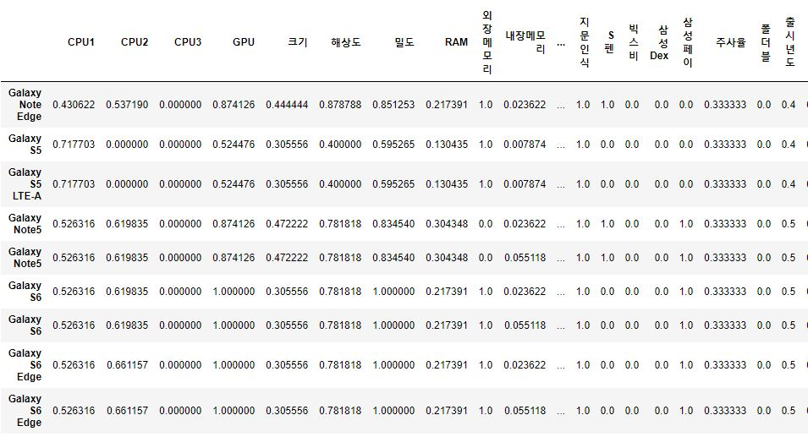
3. 연구결과 및 의의와 한계
(1) 연구결과_목표치 설정 :
헤도닉 가격 분석
_ 데이터 전처리
→
헤도닉 가격 분석
_ 다중 회귀분석
→
QFD와 연계하여 목표치 설정
Notes:
파이썬 데이터셋 캡처한 거 넣기

Slide 36
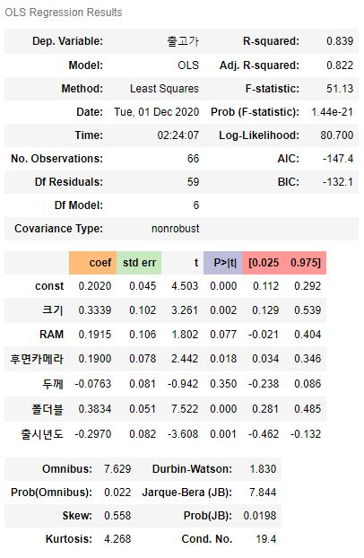
3. 연구결과 및 의의와 한계
(1) 연구결과_목표치 설정 :
헤도닉 가격 분석
_ 데이터 전처리
→
헤도닉 가격 분석
_ 다중 회귀분석
→
QFD와 연계하여 목표치 설정
X요인
크기
두께
RAM
후면카메라 개수
폴더블
출시년도
β
0.334
-0.076
0.192
0.190
0.383
-0.297
X요인
0.1 inch 커질 때
0.1 mm 두꺼워질 때
1GB 증가할 때
카메라 1개씩 증가할 때
폴더블 지원할 때
출시년도 1년씩 지날 때
가격
17,140
-1,500
30,770
117,040
708,520
-54,890
단위: 원
Notes:
회귀분석을 통해 각 속성들의 가치인 β 값을 도출한 뒤, 정규화한 값을 역으로 치환하여 속성별 가격을 도출

Slide 37
3. 연구결과 및 의의와 한계
(1) 연구결과_목표치 설정 :
헤도닉 가격 분석
_ 데이터 전처리
→
헤도닉 가격 분석
_ 다중 회귀분석
→
QFD와 연계하여 목표치 설정
Galaxy Z Fold2
▫ 동영상을 볼 때, 큰 화면으로 펼쳐서 볼 수 있어서 만족도가 큼
▫ 화면을 꽉 채우는 Full Screen 영상 시청이 가능해서 만족
QFD 1순위
목표치
영 상
화면 크기 확장
Galaxy Z Flip
▫ 영상 통화 및 영상 촬영 기능을 접어서 사용할 수 있어 만족도 큼
▫ 화면이 길어서 영상을 볼 때 여백이 많다는 부정적 리뷰도 다수
➔ 화면 비율에 대한 개선이 필요 (화면 가로 비율 확대)

Slide 38
3. 연구결과 및 의의와 한계
(1) 연구결과_목표치 설정 :
헤도닉 가격 분석
_ 데이터 전처리
→
헤도닉 가격 분석
_ 다중 회귀분석
→
QFD와 연계하여 목표치 설정
X요인
0.1 inch 커질 때
0.1 mm 두꺼워질 때
1GB 증가할 때
카메라 1개씩 증가할 때
폴더블 지원할 때
출시년도 1년씩 지날 때
가격
17,140
-1,500
30,770
117,040
708,520
-54,890
0.3inch 확장
약 51,000원
증가
0.3inch 확장
단위: 원
갤럭시 폴드 2
갤럭시 플립
Notes:
앞서서 플립과 폴드2 두 폴더블 스마트폰 모두 목표치를 화면의 확장으로 수립하였습니다, 폴드1 이후 폴드2가 출시될 때 0.3인치 더 확장되어서
출시되었는데요, 이를 동일하게 다음 버전에서 적용된다고 가정하면 두 폴더블 폰 모두 0.3인치의 확장과 이에 따라 5만 천원의 가격 증가가 예상됩니다.
그러나 단순히 헤도닉 가격 분석 만으로 미래 가격을 단정짓기 어렵습니다. 이는 제조사 혹은 판매사에서 기존과는 다른 가격정책을 시행할 수 있기 때문입니다.

Slide 39
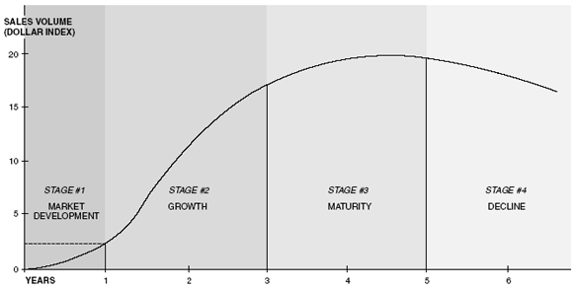
3. 연구결과 및 의의와 한계
(1) 연구결과_목표치 설정 :
헤도닉 가격 분석
_ 데이터 전처리
→
헤도닉 가격 분석
_ 다중 회귀분석
→
QFD와 연계하여 목표치 설정
2021년 차세대
폴더블폰 가격
고가전력 수정
: 규모의 경제 + 소비자 학습효과 + 새로운 경쟁자 진입
높은 가격 제시
유지 혹은 인하
Notes:
폴더블 폰과 같은 혁신제품은 산업의 도입기에서 높은 가격을 제시하여 고품질의 제품이라는 것을 강조합니다.
이후 성장기로 넘어갈 시기에는 초기에 취하던 고가전략을 수정하면서, 점차적으로 가격이 인하되게 됩니다.
이 시기에는 오히려 기기의 스펙이 더 좋아졌음에도 가격은 더욱 낮아지는 경우도 많이 있습니다.
이는 규모의 경제와 소비자 학습효과를 통해서 기기의 원가를 획기적으로 낮출 수 있기 때문에 가능한 거라 해석됩니다.
많은 전문가들은 2021년 폴더블폰의 생산량이 대폭 증가할 것으로 예측하고 있는데요, 이는 폴더블폰이 성장기에 진입함을 의미하며
차세대 폴더블폰의 경우 기존 폴더블폰의 가격을 유지하거나 혹은 더 낮추어서 출시될 것으로 전망됩니다.

Slide 40
3. 연구결과 및 의의와 한계
(2) 연구의의와 한계
1
리뷰분석·특허분석·헤도닉 분석에서 사용한 데이터 수의 부족
2
새로운 폼팩터의 등장과 같은 시장 불확실성을 반영하지 못함
예) 2021년 롤러블폰 출현
3
기존 QFD 방법이 아닌 데이터분석과 결합한 차별화된 QFD 프로세스
Notes:
저희는 이번 프로젝트를 통해 다양한 데이터 분석 방법을 이용해 폴더블 폰에 대한 QFD를 작성할 수 있었습니다.
기존의 QFD는 기업 내부에서 관련 전문가들이 모여 진행됩니다. 하지만 저희는 QFD가 반드시 기업 내부 자료와 전문가에 의지해서만 진행되어야 하는가에 대해 의문을 가졌었고
온라인 상의 리뷰 커뮤니티와 특허 자료 등을 이용해 기존 QFD와는 차별화된 QFD를 작성하고자 프로젝트를 진행해 왔습니다.
다만 프로젝트를 수행하면서 기존에 예상했던 것과 달리, 데이터 크기가 크지 않았기 때문에 분석 결과에 대한 신뢰성이 생각만큼은 높지 않다는
한계가 있다는 걸 알 수 있었습니다. 때문에 데이터 량이 좀 더 많았다면, 더 정확하고 신뢰성 높은 결과를 도출하지 않았을까 하는 아쉬움도 있습니다.
한편, 헤도닉 가격 분석에서도 저희는 QFD와 연계한 크기 개선을 예상하였으나, QFD 요인 외에도 베젤, S펜과 같은 다양한 요인에서 폴더블 스마트폰이
업그레이드 될 수 있습니다. 내년에는 롤러블폰의 출현과 같은 새로운 폼팩터의 등장 또한 예고되고 있습니다.
이처럼 기술과 시장이 빠르게 변화하고 있으며, 프로젝트에서는 이 같은 높은 불확실성을 반영하지 못했다는 한계를 지니기도 합니다.
그럼에도 저희는 텍스트 분석, 특허 분석, 헤도닉 분석 등 학부 과정에서 배워온 다양한 분석 방법을 직접적으로 QFD프로젝트에
적용해보면서 더욱 많이 배우고, 그 활용방안에 대해 모색해볼 수 있는 기회를 가질 수 있었습니다.
앞으로도 다양한 분석 기법, 경영 tool 등이 융화되어 기존의 방법에서는 보지 못했던 새로운 가치를 창출해낼 것이라 예상합니다.
저희는 이번 프로젝트를 통해 그러한 과정에 첫 발을 내딛을 수 있었다고 생각합니다.
들어주셔서 감사하고, 이상 발표를 마치겠습니다.

Slide 41
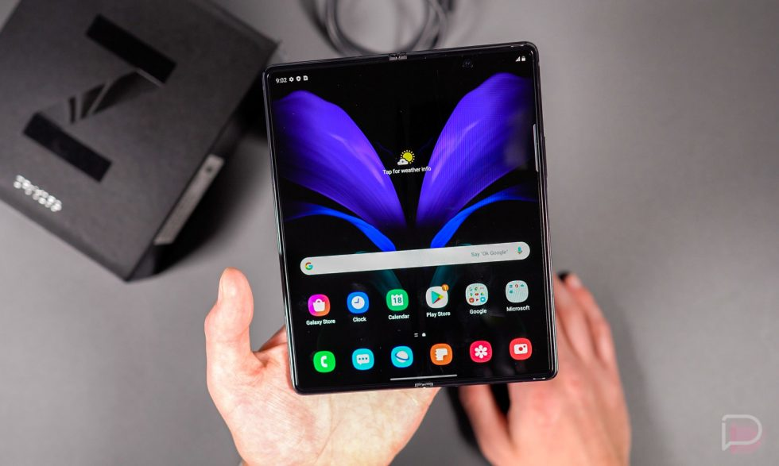

Slide 42
Q&A

